Slide 1


Итоги проведения
ОРВ, экспертизы и ОФВ
за 2022 год
Брыль Наталья Петровна,
исполняющий обязанности директора департамента экономического развития администрации города
г. Нижневартовск
2023 г.

Slide 2


ИТОГИ ОРВ, ЭКСПЕРТИЗЫ И ОФВ за 2022 год
19
ОРВ
проектов муниципальных НПА
4
ЭКСПЕРТИЗЫ
муниципальных НПА
3
ВЫДАНО
26 заключений
ОФВ
муниципальных НПА
22
v
!
4
положительные
х
отрицательные
Замечания уполномоченного органа устранены,
в проектах муниципальных НПА исключены положения,
которые препятствуют ведению предпринимательской деятельности
2

Slide 3

СОГЛАШЕНИЯ АДМИНИСТРАЦИИ ГОРОДА
О ВЗАИМОДЕЙСТВИИ С БИЗНЕСОМ И НАУЧНЫМ СООБЩЕСТВОМ
1 | Нижневартовская Торгово-промышленная палата (2 соглашения) | 13 | ХМРО "Деловая Россия"
2 | Западно-Сибирская ассоциация строителей | 14 | АО "Управляющая компания №1"
3 | ООО "Союз архитекторов России" | 15 | АО "Управляющая компания №2"
4 | ХМРО "Опора России" | 16 | МУП города Нижневартовска "ПРЭТ №3"
5 | ФГАОУ ВО "Южно-Уральский государственный университет (национальный исследовательский университет)" | 17 | МБУ "Управление по дорожному хозяйству и благоустройству города Нижневартовска"
6 | ФГБОУ ВО "Нижневартовский государственный университет" | 18 | АО "Жилищный трест №1"
7 | АО "Городские электрические сети" | 19 | ИП Мустафина Олеся Вадимовна
8 | ООО "Кроха.Ру" | 20 | ИП Карпенко Светлана Владимировна
9 | ООО "Европа" | 21 | ИП Куприенко Наталья Владимировна
10 | ООО "Нижневартовское пассажирское автотранспортное предприятие №1"
 |  | 22 | ООО "Нижневартовский рыбоконсервный комбинат "Санта – Мария"
11 | АО "Нижневартовское пассажирское автотранспортное предприятие №2" | 23 | Уполномоченный по защите прав предпринимателей в Ханты-Мансийском автономном округе – Югре
12 | ЗАО "Нижневартовскстройдеталь" | 24 | ООО "Управляющая компания "Диалог"
в 2022 году
3

Slide 4


ВЗАИМОДЕЙСТВИЕ С БИЗНЕСОМ И НАУЧНЫМ СООБЩЕСТВОМ
71%
105 отзывов
в электронном виде
через Портал ОРВ Югры
При проведении
публичных консультаций
от представителей бизнеса
и научного сообщества
поступило
72%
148 отзывов
107 отзывов
от субъектов, с которыми заключены соглашения о взаимодействии
98%
146 отзывов
об отсутствии предложений
и замечаний
4

Slide 5

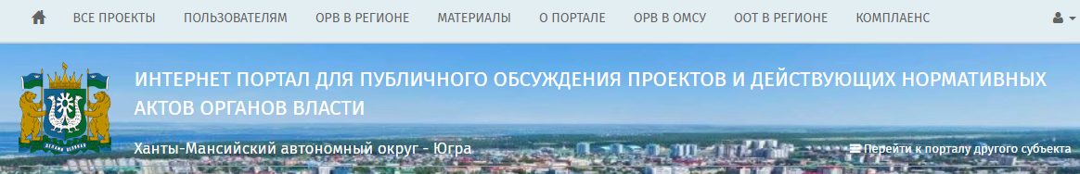

ОТЗЫВЫ В ЭЛЕКТРОННОМ ВИДЕ ЧЕРЕЗ ПОРТАЛ ОРВ ЮГРЫ
http://regulation.admhmao.ru/
71%
46%
2021 г.
2022 г.
5

Slide 6
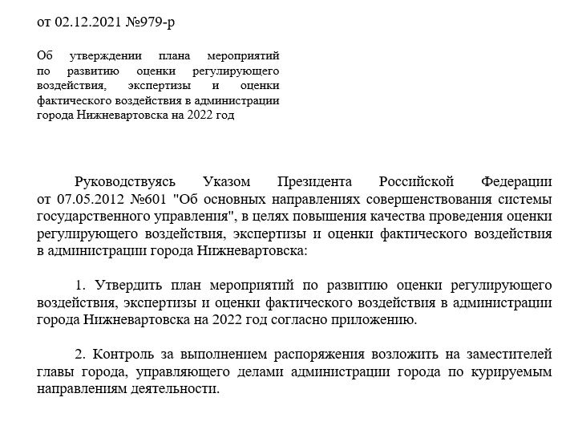

РАЗВИТИЕ ИНСТИТУТА ОРВ, ЭКСПЕРТИЗЫ И ОФВ
10
мероприятий
по информированию субъектов предпринимательской деятельности об участии в ОРВ
16
мероприятий
100%
исполнение
6

Slide 7
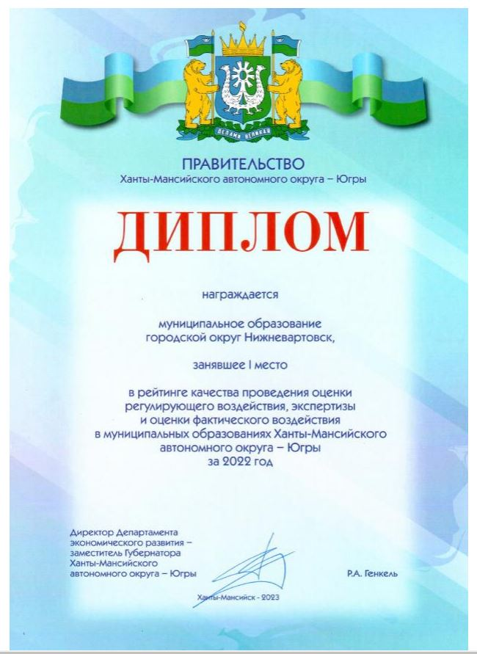
ГОРОД НИЖНЕВАРТОВСК - ЛИДЕР КАЧЕСТВА
ПРОВЕДЕНИЯ ОРВ НА МУНИЦИПАЛЬНОМ УРОВНЕ
100
Лучший результат
среди 22 муниципальных образований Югры
баллов
20
Максимальный результат
по мнению независимых экспертов
из числа предпринимателей
баллов
3
ЛУЧШИЕ ПРАКТИКИ
положительных заключения об ОРВ
2
отрицательных заключения об экспертизе
7

Slide 8
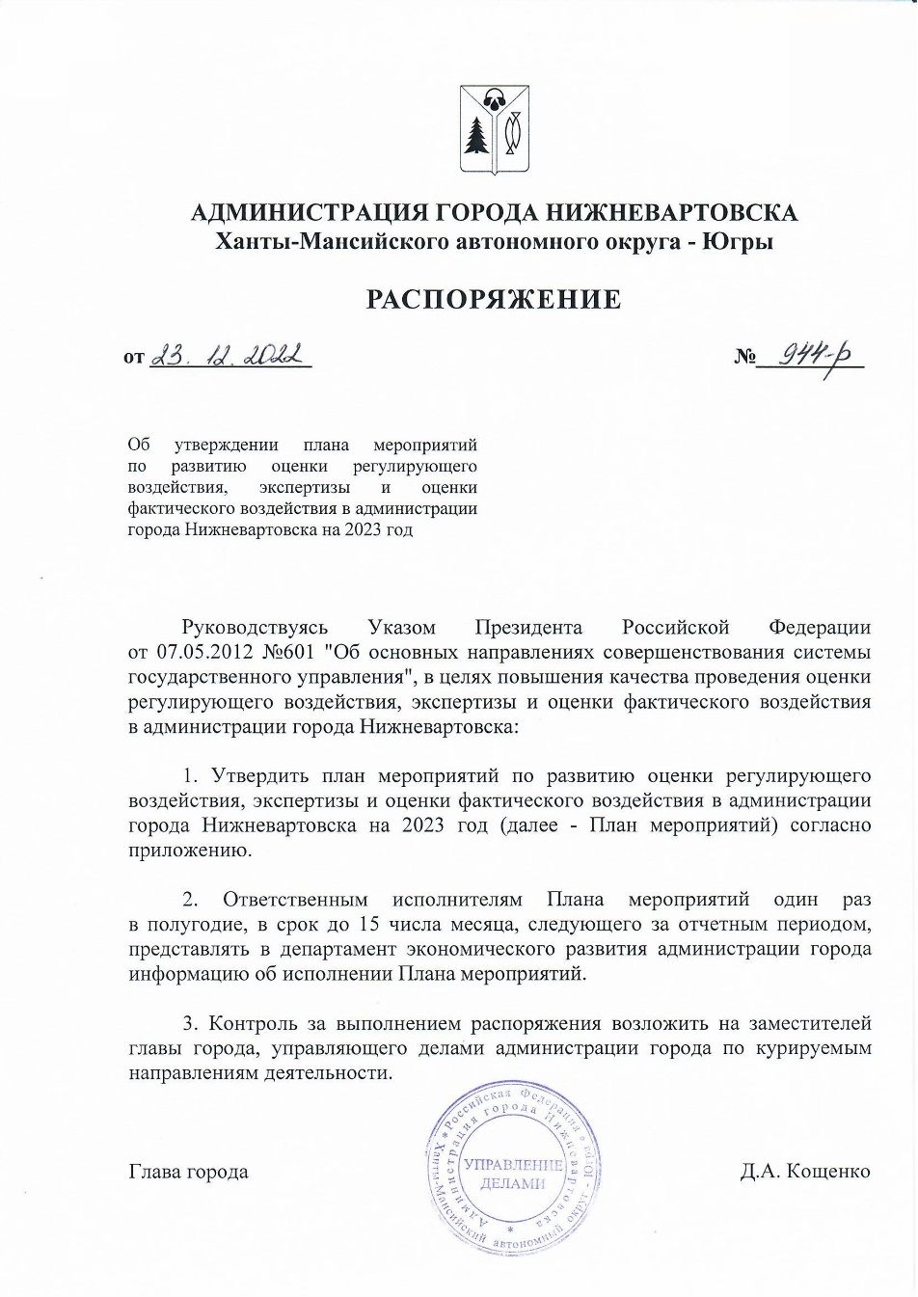
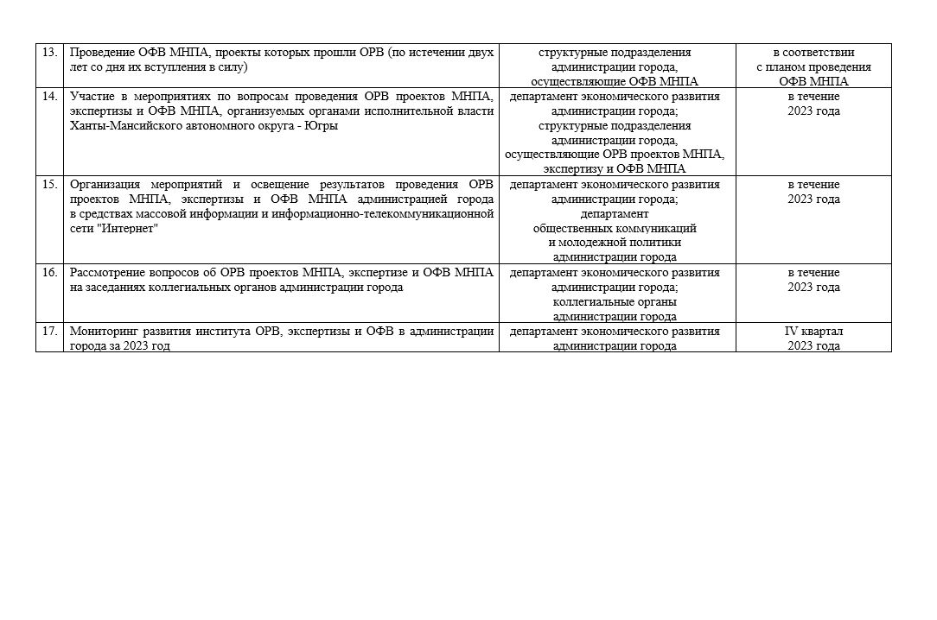
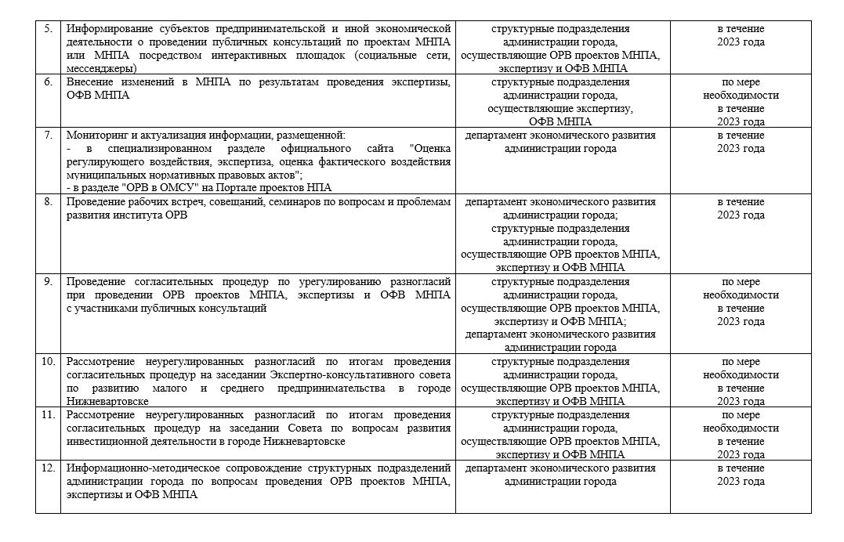
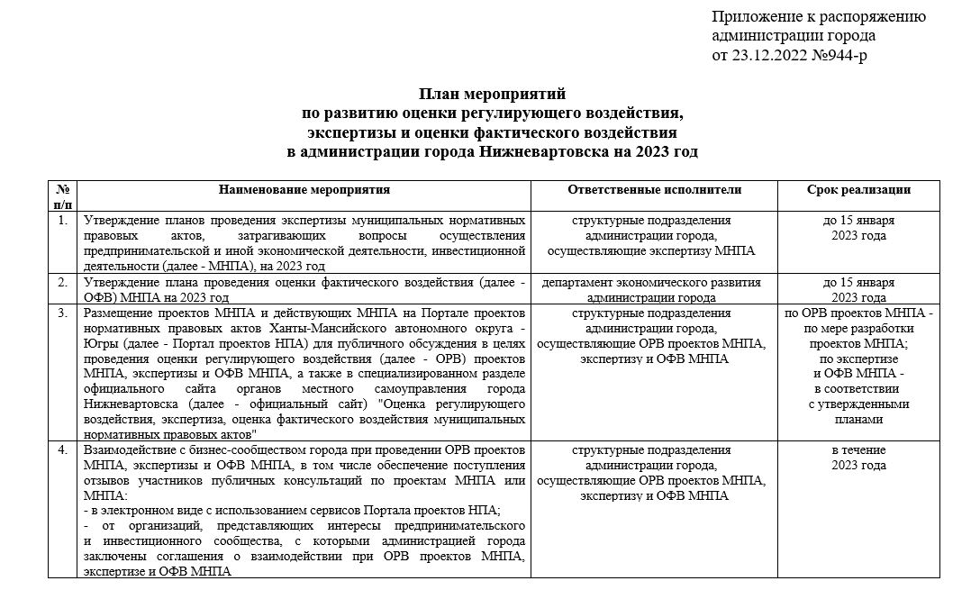
РАЗВИТИЕ ИНСТИТУТА ОРВ, ЭКСПЕРТИЗЫ И ОФВ В 2023 ГОДУ
17
мероприятий
8

Slide 9
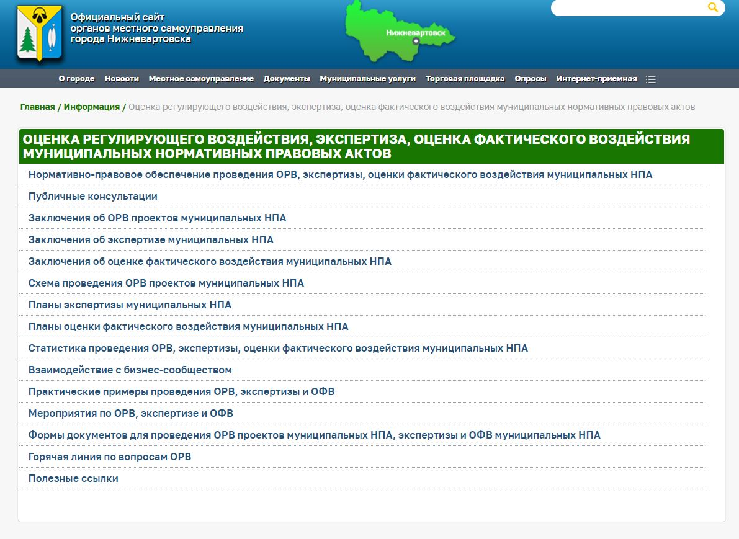
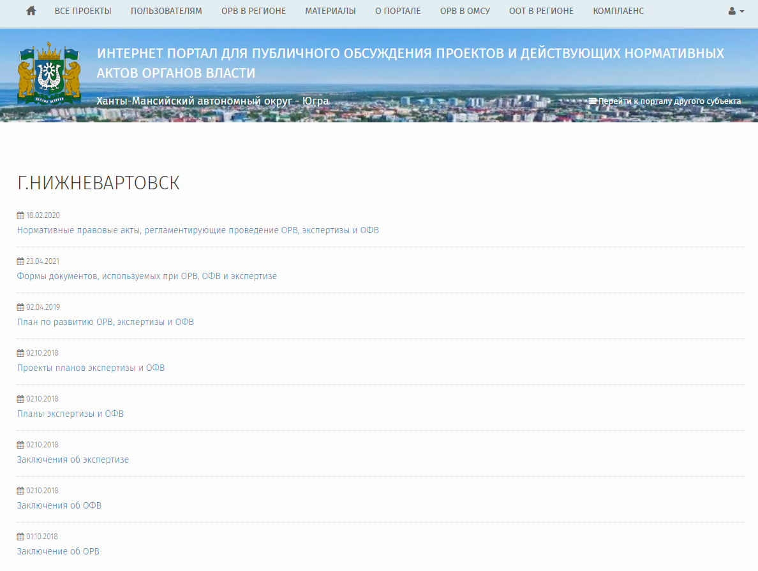



ИНФОРМАЦИОННАЯ ОТКРЫТОСТЬ
https://www.n-vartovsk.ru/inf/orv/
http://regulation.admhmao.ru/
https://vk.com/ofnv86
https://gazeta-varta.ru/
https://ok.ru/ofnv86
9

Slide 10
БЛАГОДАРЮ ЗА ВНИМАНИЕ!
г. Нижневартовск
2023 г.

